Slide 1
RLZ_OPX Odborná praxe
Denisa Bosáková
Supervisor, Office Services & Business Support CZE
7. ledna 2024
Notes:
Line spacing + Page numbers

Slide 2
Zaměstnavatel
Boston Scientific Česká republika s.r.o.; IČ: 25635972; DIČ: 25635972; Praha, Karla Engliše 3219/4, PSČ 15000
Boston Scientific Corporation založena 1979 Bostonu, ČZ pobočka založena 1998
CÍL inovace v oblasti lékařské technologie.
ZAMĚŘENÍ oblast kardiologie, gastroenterologie, urologie a neuromodulace
KONKURENCE Johnson & Johnson, Medtronic, Abbott Laboratories, Biotronik.

Slide 3
Náplň a průběh praxe
01
POZICE
Supervisor, Office Services & Business Support CZE
Zjištění potřeb obsazované pozice a tvorba inzerátů:
Vyhledání vhodných kandidátů
Vedení a odpovědnost za pohovory
Správa náborového systému a reportování
Adaptace zaměstnanců a podpora interních změn
Podpora firemní kultury a spokojenosti zaměstnanců
Správa HR systémů, kontrola docházky
Administrativa spojená s veřejnými úřady

Slide 4
02
Zhodnocení praxe
Získání cenných zkušeností v oblasti náboru
Účast na stanovení rozvojových cílů, hodnocení plnění těchto cílů
Podpora firemní kultury
Účast na administrativních úkonech spojených s veřejnými úřady
Praxe nejen odborně obohatila, ale také poskytla komplexní dovednosti v oblasti lidských zdrojů

Slide 5
Závěr
03
V průběhu vykonávání praxe v oblasti lidských zdrojů jsem získala neocenitelný vhled do dynamického světa personalistiky. Každodenní výzvy spojené se získáváním zaměstnanců, rozvojem pracovníků a tvorbou firemní kultury mi umožnily nejen aplikovat teoretické znalosti, ale také rozvíjet praktické dovednosti nezbytné pro úspěšné působení v HR oblasti.

Slide 6
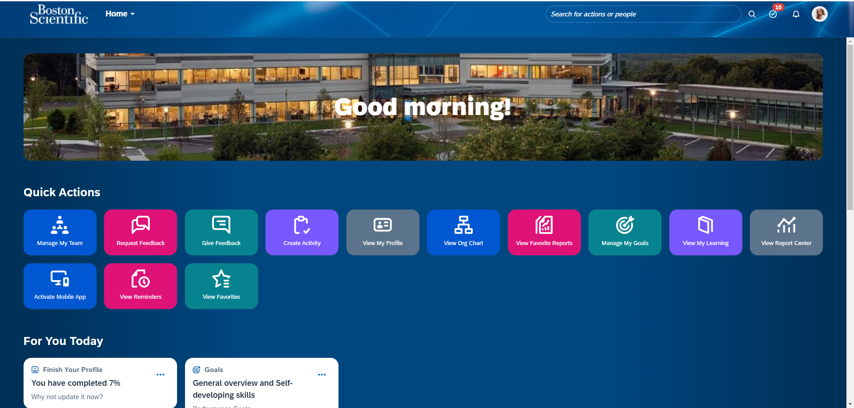
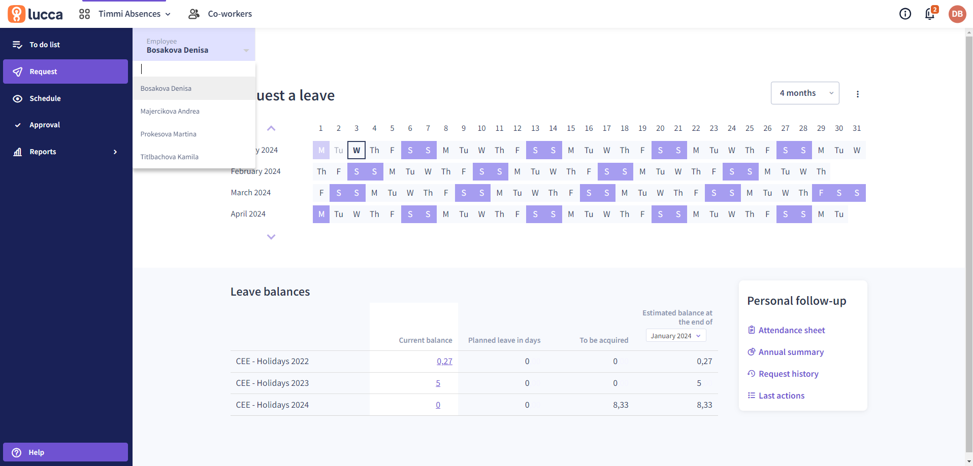
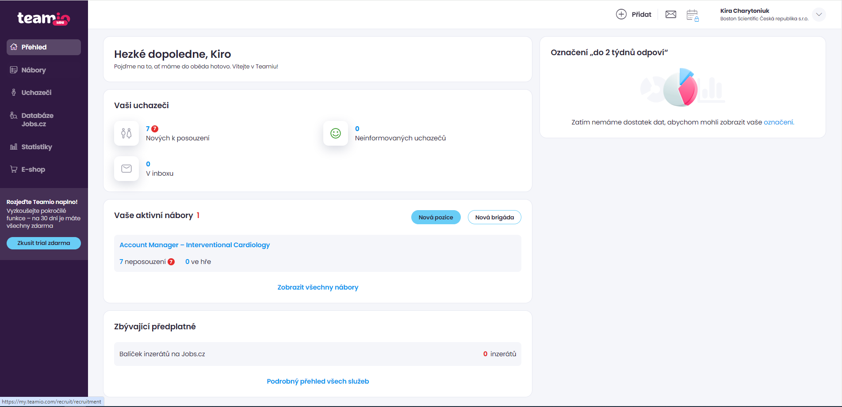
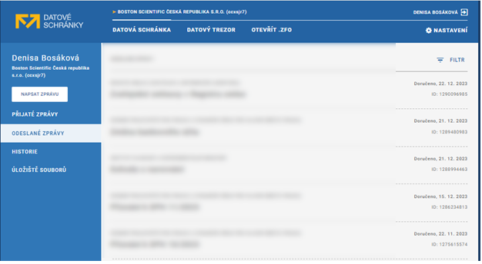
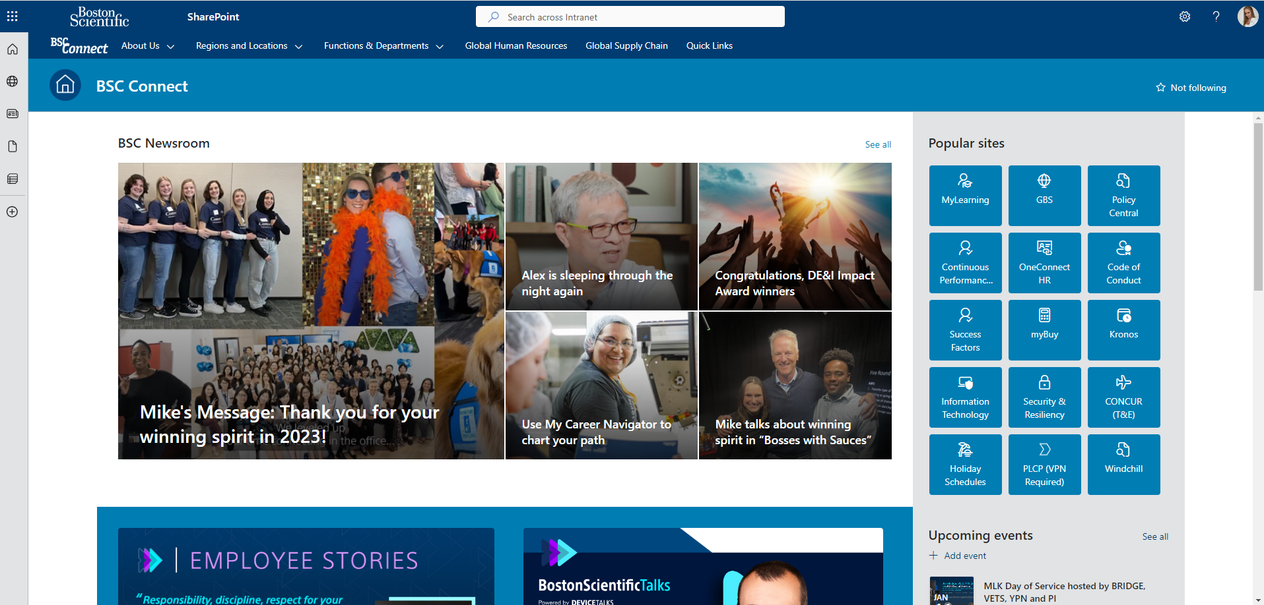
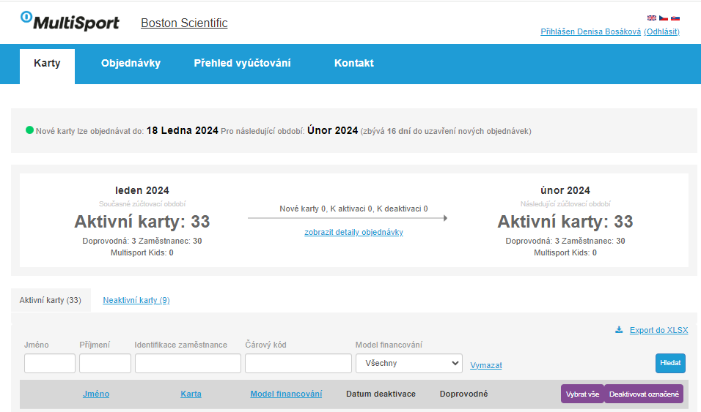
04
Interní systémy

Slide 7
Prostor pro Vaše dotazy
Děkuji za pozornost!
Denisa Bosáková

